Slide 1

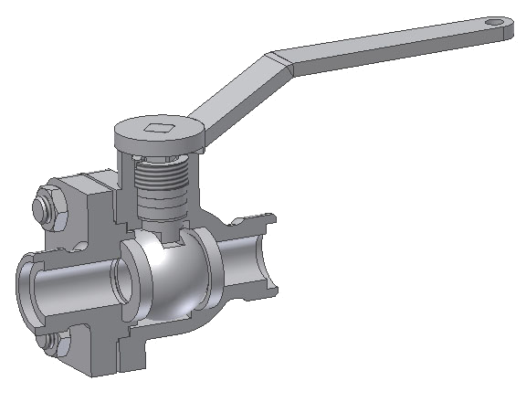
§9-1 零件图与装配图的关系以及零件图的内容
一、零件图与装配图的关系
§9-1 零件图与装配图的关系以及零件图的内容
任何一台机器或一个部件，都是由若干零件按一定的装配关系装配而成的。
球阀是管道系统中控制流量和启闭的部件，共由13种零件组成。
当球阀的阀芯轴线与阀体的水平轴线对齐时，阀门全部开启，管道畅通；转动扳手带动阀杆和阀芯转动90°，则阀门全部关闭，管道断流。
中填料
上填料
填料压紧套
阀杆
填料垫
螺 母
螺 柱
扳 手
调整垫
阀 芯
密封圈
阀 盖
阀 体

Slide 2
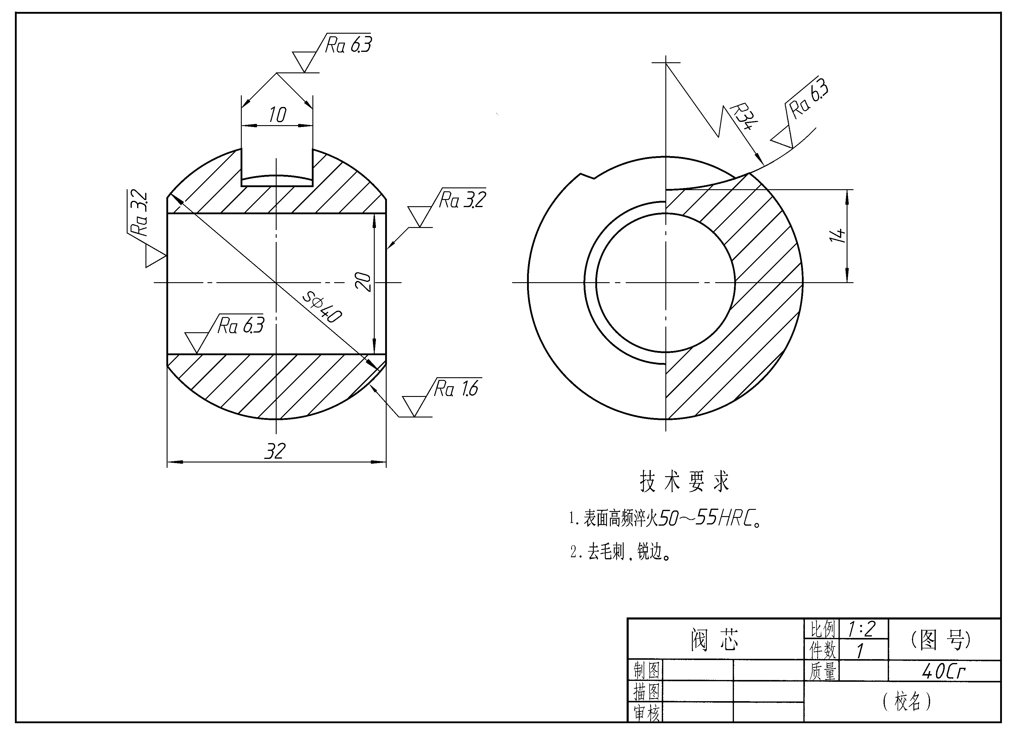
二、零件图的内容
§9-1 零件图与装配图的关系以及零件图的内容
一组视图
完整的尺寸
技术要求
标题栏

Slide 3
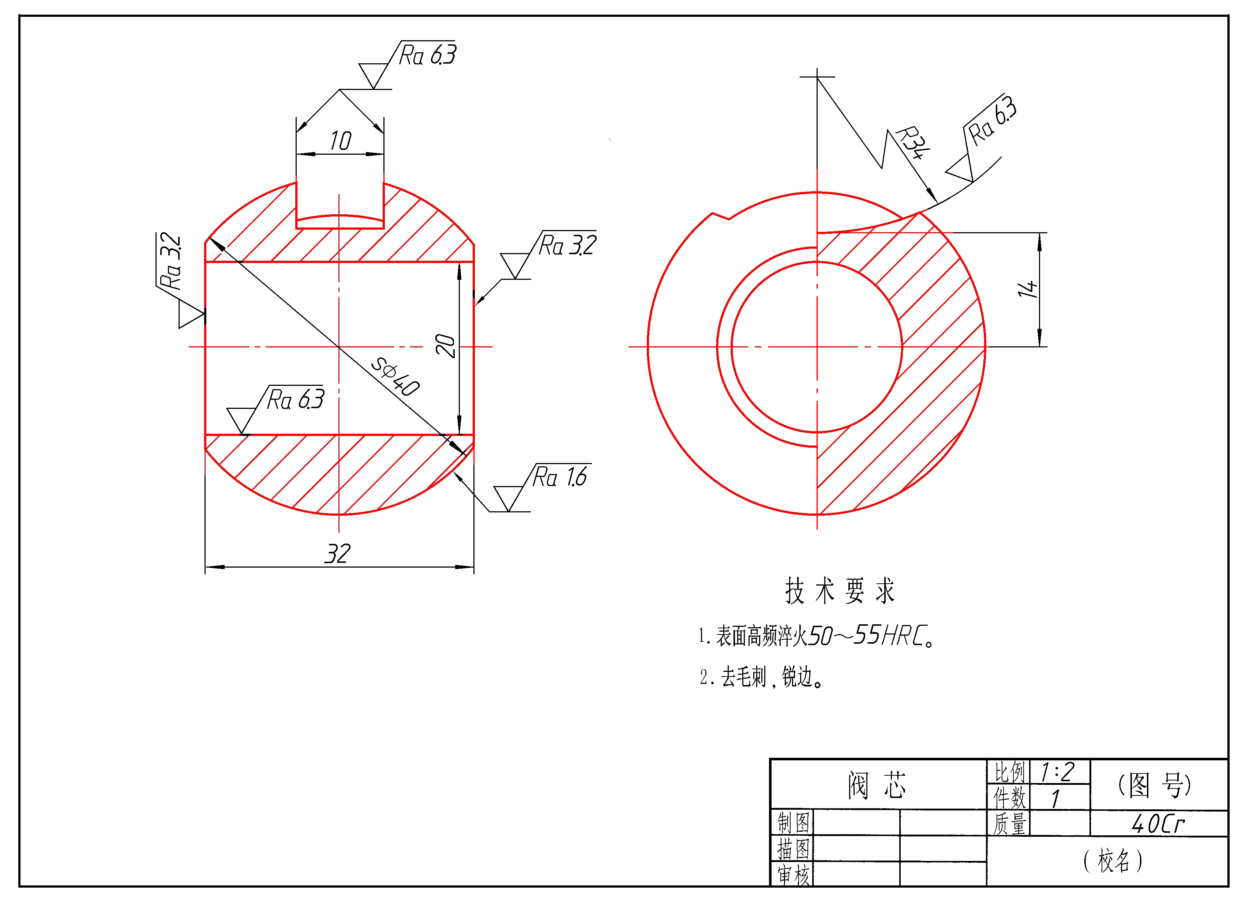
二、零件图的内容
§9-1 零件图与装配图的关系以及零件图的内容
一组视图
用一组视图完整、清晰地表达零件的内外结构形状。

Slide 4
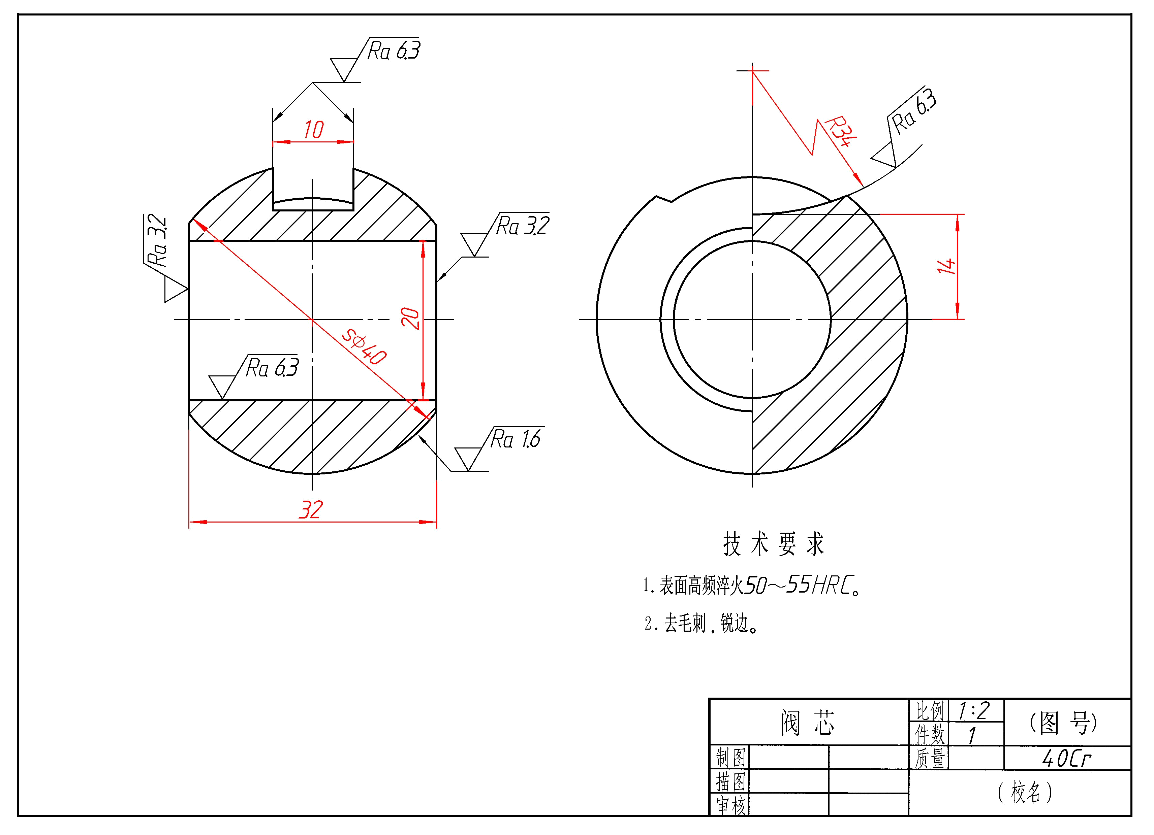
二、零件图的内容
§9-1 零件图与装配图的关系以及零件图的内容
完整的尺寸
应正确、完整、清晰、合理地标注零件在制造和检验时所需要的全部尺寸。

Slide 5
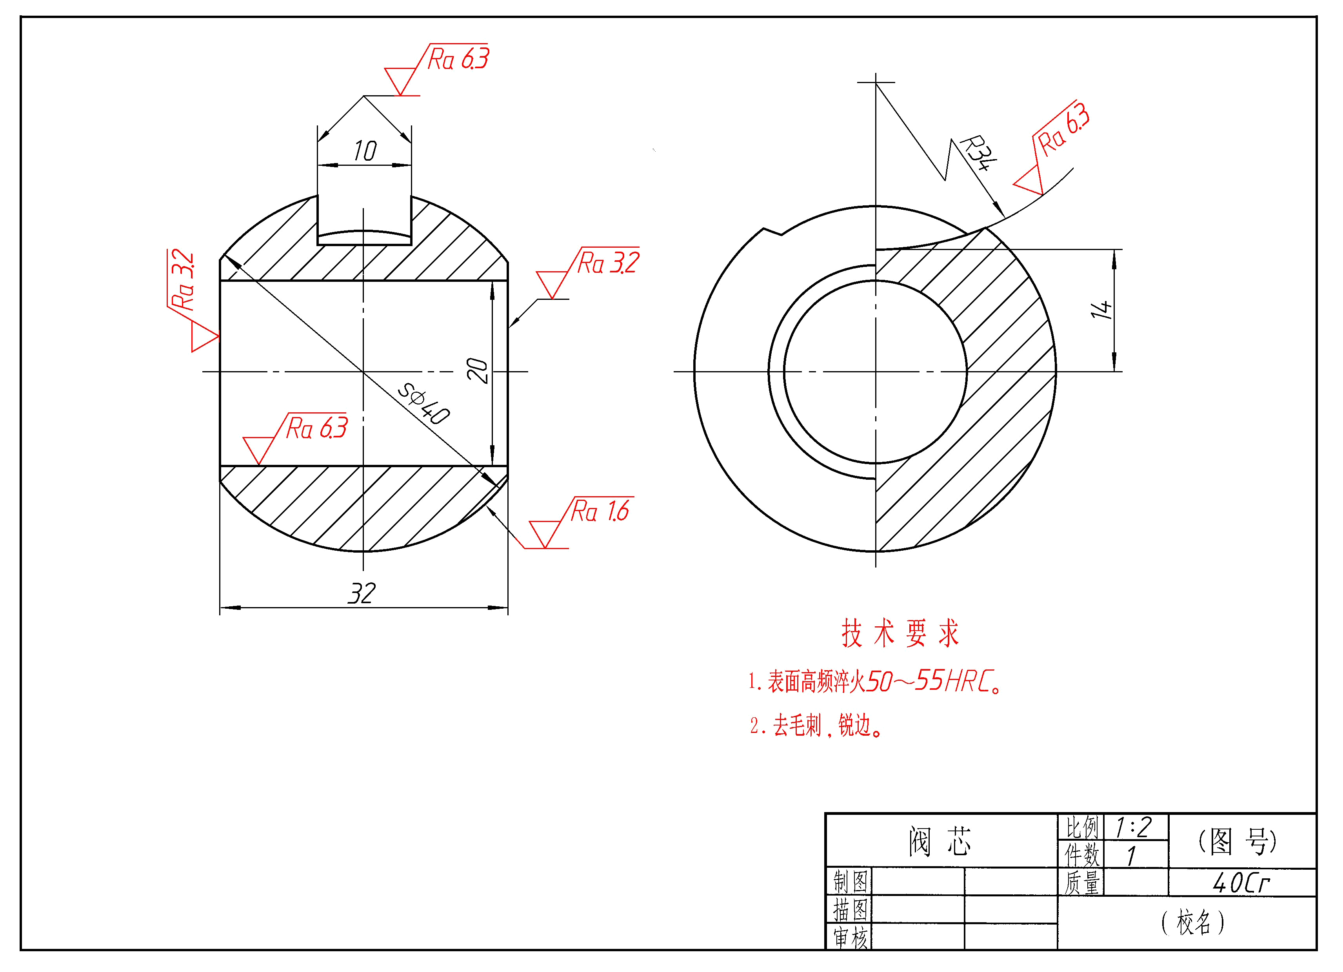
二、零件图的内容
§9-1 零件图与装配图的关系以及零件图的内容
技术要求
用规定的符号、代号、标记和简单的文字表达出对零件制造和检验时所应达到的各项技术指标和要求。

Slide 6
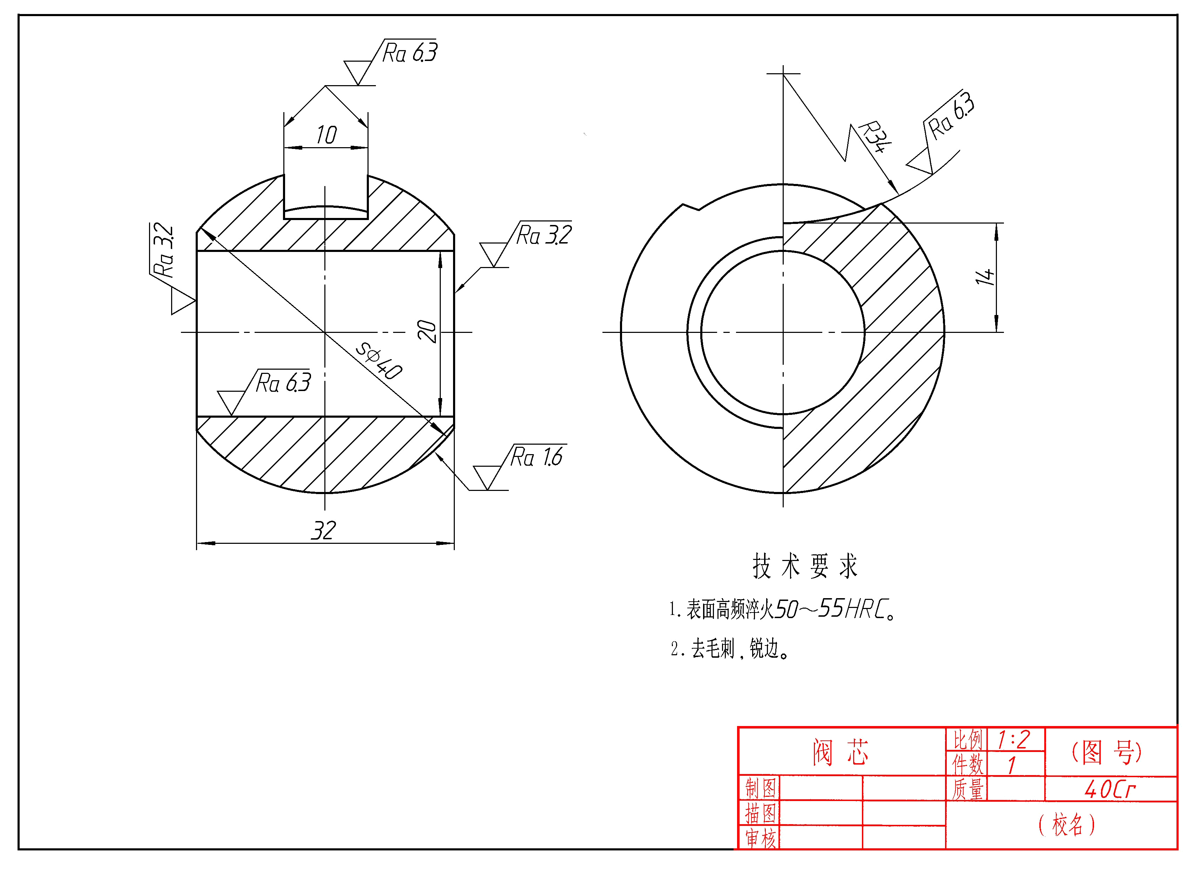
二、零件图的内容
§9-1 零件图与装配图的关系以及零件图的内容
标题栏
在其中一般应填写单位名称、图名、
材料、比例、图号以及签名等。

Slide 7
§9-2 零件图的视图选择
§9-2 零件图的视图选择
零件图要求将零件的结构形状完整、清晰地表达出来。要满足这些要求，就要：
对零件的结构形状特点进行分析，尽可能了解零件在机器或部件
中的位置和作用。
灵活地采用视图、剖视图、断面图以及其它各种表达方法，并且
虑尽量 减少视图的数量，将零件表达清楚 。
因此，表达零件结构形状的关键是合理地选择主视图和其它视图，确定一个比较合理的表达方案。

Slide 8
1. 确定零件的安放位置
§9-2 零件图的视图选择
一、主视图的选择
主视图是一组视图的核心，选择主视图时，先要确定零件的安放位置和投射方向。
应使主视图尽可能反映零件的主要加工位置或在机器中的工作
位置。
加工位置：是按零件在主要加工工序中的装夹位置选取主视图，
主视图与加工位置一致是为了制造者看图方便。
工作位置：是指零件在机器或部件中工作时的位置。

Slide 9
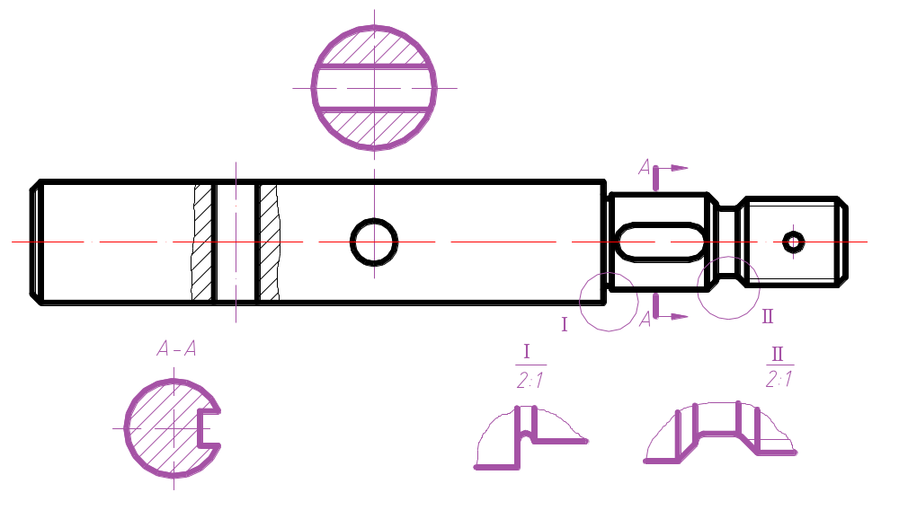
1. 确定零件的安放位置
§9-2 零件图的视图选择
选“加工位置”如：
轴、套、轮盘等零件的主要加工工序是在车床或磨床上进行的，因此这类零件的主视图应将其轴线水平放置。

Slide 10
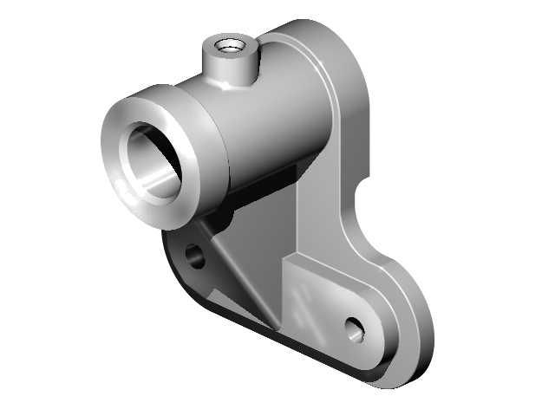
1. 确定零件的安放位置
§9-2 零件图的视图选择
选“工作位置”如：
支座、箱壳等零件，它们的结构形状比较复杂，加工工序较多，加工时的装夹位置经常变化，所以画图时，零件安放位置是按照能使主视图反映工作位置确定的，这样使零件图便于与装配图直接对照。
当零件的安放位置确定后，再按主视图能较好地反映零件的加工位置或工作位置，并能较明显地反映该零件各部分结构形状和它们之间相对位置的一面作为主视图，从而选定主视图的投射方向。

Slide 11
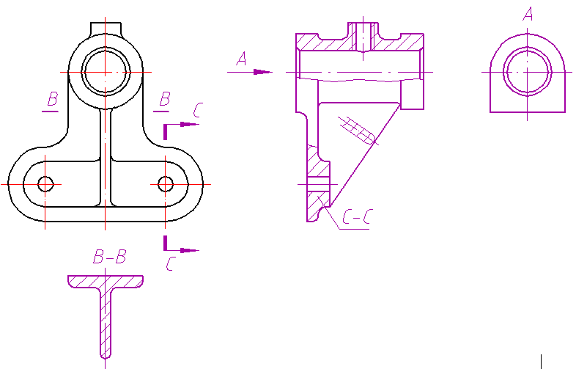
1. 确定零件的安放位置
§9-2 零件图的视图选择
如选定轴承架主视图的投射方向：
主视图
投射方向
主视图

Slide 12
二、视图表达方案的选择
§9-2 零件图的视图选择
主视图确定后，要分析该零件在主视图上还有哪些尚未表达清楚的结构，对这些结构应选用其它视图，并采用各种方法表达出来，使每个视图都有表达的重点，几个视图互相补充而不重复。
表达方案选择原则:
在选择视图时，优先选用基本视图，以及在基本视图上作适当的剖视，在补充表达清楚零件结构形状的前提下，尽量减少视图数量，力求制图和读图简便。

Slide 13
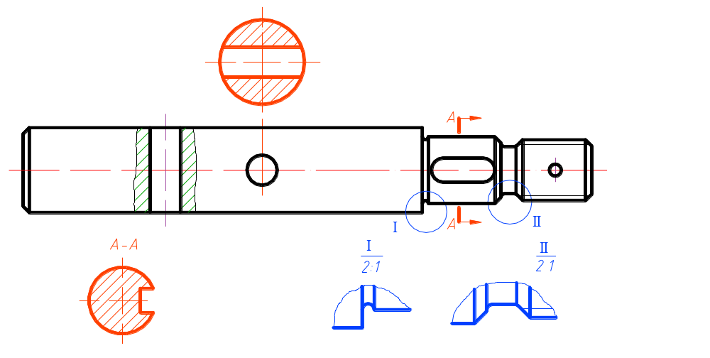
1. 回转体类零件
§9-2 零件图的视图选择
三、典型零件的视图表达方案选择示例
零件的结构形状多种多样，但大体可分为回转体和非回转体两类 。
回转体类零件一般指轴、套、盘、盖等。
轴：

Slide 14
§9-2 零件图的视图选择
三、典型零件的视图表达方案选择示例
轴：
断面图
表达销孔
主视图
采用了局部剖
断面图
表达键槽
局部放大图
表达退刀槽等局部结构
回转体类零件特点：
各组成部分多为同轴线的回转体
通常以加工位置将轴线水平横放的主视图表达零件的主体结构
必要时再用局部剖视图或其它辅助视图表达局部结构形状

Slide 15
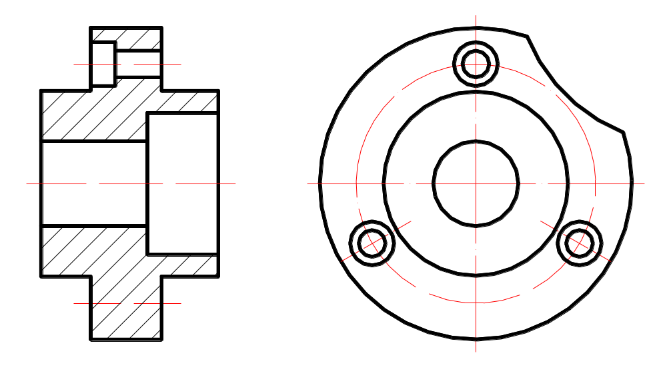
§9-2 零件图的视图选择
三、典型零件的视图表达方案选择示例
端盖：
主视图
采用全剖视表达内部结构
左视图
表达外形轮廓和各组成部分

Slide 16

2. 非回转体类零件
§9-2 零件图的视图选择
三、典型零件的视图表达方案选择示例
非回转体类零件一般指叉架、箱体等零件。
非回转体类零件特点：
形状都比较复杂，加工位置多变。
通常以自然位置或工作位置安放，选定投射方向，将能比
较明显反映形状特征和相对位置的一面作为主视图。
一般需要多个基本视图，并选用合适的辅助视图来表达其
复杂的内部结构形状。

Slide 17
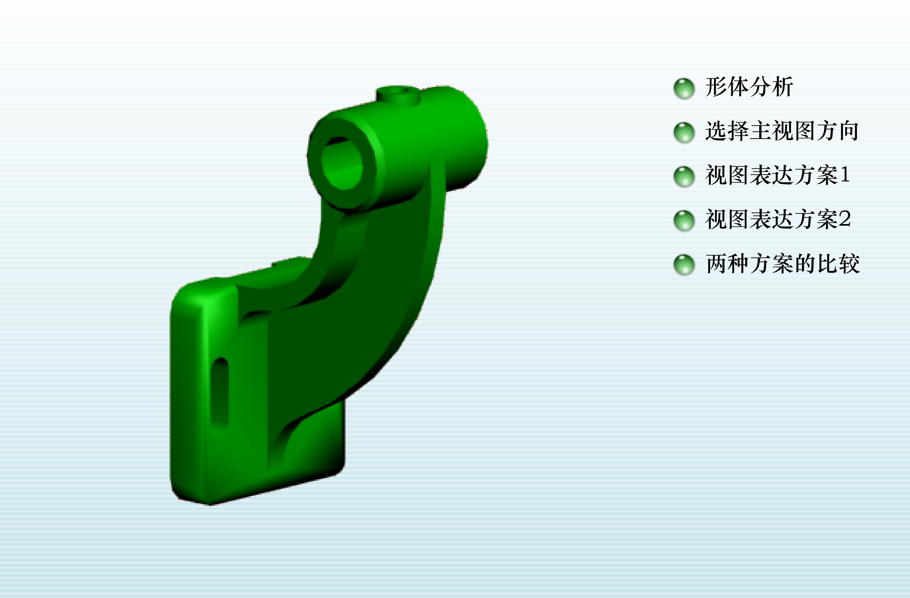
脚踏座视图选择方案
§9-2 零件图的视图选择

Slide 18
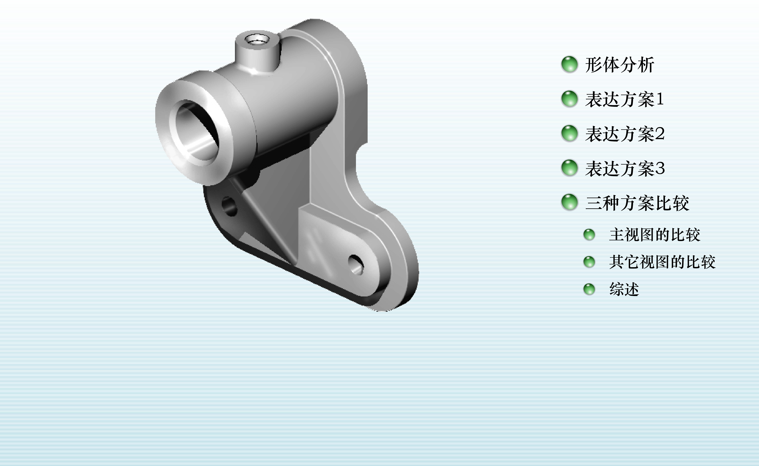
轴承架视图选择方案
§9-2 零件图的视图选择

